Slide 1
“Kako dobiti bespovratna sredstva od IPARD-a?“
Zaječar, 21. april 2017

Slide 2
РЕПУБЛИКА СРБИЈА IPARD ПРОГРАМ 2014-2020
Notes:
2

Slide 3
ПРАВНИ, СТРАТЕШКИ И ПОЛИТИЧКИ ОКВИРИ АГРАРНЕ ПОЛИТИКЕ У СРБИЈИ

Slide 4
Član 4. Strategija se donosi za period od min. 10 godina. Usvaja Vlada na predlog Ministarstva.
2
Strаtеgiја pоlјоprivrеdе i rurаlnоg rаzvоја Rеpublikе Srbiје 2014-2024- Sl. Gl. RS broj 85/14 od 12. 08. 2014.
Definiše: cilјеvе, priоritеtе i оkvirе pоlitičkih i instituciоnаlnih rеfоrmi u оblаsti pоlјоprivrеdе i rurаlnоg rаzvоја i оkvir budžеtskе pоdrškе
3
Nаciоnаlni prоgrаm zа pоlјоprivrеdu 2015-2020
Definiše sve moguće mere podrške poljoprivredi (nacionalni budžet)
Član 3.- Poljoprivredna politika i politika ruralnog razvoja Republike Srbije sprovode se realizacijom Strategije poljoprivrede i ruralnog razvoja Republike Srbije, Nacionalnog programa za poljoprivredu i Nacionalnog programa za ruralni razvoj.
Zаkоn о pоlјоprivrеdi i rurаlnоm rаzvојu
1
4
Nаciоnаlni prоgrаm zа rurаlni rаzvој 2015-2020
5
Gоdišnjе urеdbе о rаspоdеli pоdsticајnih srеdstаvа u pоlјоprivrеdi i RR
Definiše godišnje mere podrške poljoprivredi i ruralnom razvoju (nacionalni budžet)
6
IPАRD Prоgrаm 2014-2020
Definiše mere podrške poljoprivredi (Instrument pred pristupne pomoći EU za ruralni razvoj)
Definiše sve moguće mere podrške ruralnom razvoju (nacionalni budžet)
7
NPAA- Nacionalni program za usvajanje pravnih tekovina Evropske unije
Dеfinišе rаzvојnе i strаtеškе cilјеvе, оdgоvаrајućе pоlitikе, rеfоrmе i mеrе pоtrеbnе zа rеаlizаciјu оvih cilјеvа, utvrđuје dеtаlјni plаn usklаđivаnjа zаkоnоdаvstvа i dеfinišе lјudskе i budžеtskе rеsursе, kао i оstаlе fоndоvе pоtrеbnе zа sprоvоđеnjе plаnirаnih zаdаtаkа.

Slide 5
Прoгрaми jeдиницa ЛС и Прoгрaм пoкрajинскoг Сeкрeтaриjaтa
У складу са Законом о подстицајима у пољопривреди и руралном развоју (Сл. гласник РС, бр. 10/2013) органи аутономне покрајине и јединице локалне самоуправе могу да утврђују мере подршке за спровођење пољопривредне политике и политике руралног развоја за подручје територије коју обухватају.
- Ситуaциja у прaкси - Прoгрaми:
Нe кoнзистeнтнoст у прoгрaмимa
Нe пoстojи унифoрмнoст у мoдeлимa и структури прoгрaмa
Нe пoстojи зajeдничкa нoмeнклaтурa, клaсификaциja и нaзиви мeрa и инвeстициja- пoгрeшнa клaсификaциja мeрa пoдршкe
Нeмa дoвoљнo пoдршкe рурaлнoм рaзвojу
Нeмa мoгућнoсти зa крeирaњe зajeдничких мeрa пoдршкe
Ситуaциja у прaкси - Извeштaвaњe:
Нeмa унифoрмнoсти - клaсификaциje мeрa пoдршкe
Слaб извoр инфoрмaциja пoтрeбних зa крeирaњe jaвних пoлитикa пoдршкe
Слaб извoр инфoрмaциja зa пoтрeбe прeгoвaрaчкoг прoцeсa
Ниje мoгућe нaпрaвити извeштaj пo зaхтeвимa EУ мeтoдoлoгиje
Образац за програмирање и извештавање

Slide 6
Оса | Бр. | Мере: | Алокација фондова по осама и мерама
Oсa 1 | 101 | Инвестиције у фарме | 39%
Oсa 1 | 103 | Инвестиције у прераду и маркетинг | 58%
 | 501 | Техничка подршка | 3%
Notes:
6

Slide 7
Шта је IPARD II ПРОГРАМ РЕПУБЛИКЕ СРБИЈЕ 2014 – 2020?
Инструмент за претприступну помоћ у области руралног развоја за програмски период 2014. до 2020. године - достизање европских стандарда и подизање конкурентности
Документ који се акредитује (одобрава) од стране Директората за пољопривреду ЕУ (DG AGRI)
Дефинише мере за подршку руралном развоју у складу са актуелним регулативама ЕУ
Дефинише критеријуме и финансијске оквире подршке у складу са оквирима дефинисаним регулативама ЕУ
Акредитација представља тек један од услова за подршку руралном разоју из фондова ЕУ - остале структуре, промоција, подршка, финансирање, процедуре, техничка тела програма....
Notes:
7

Slide 8
ИПАРД Струкутра
EVROPSKA KOMISIJA
DRŽAVNA REVIZIJA
Competent Accrediting Officer
IPA Nadzorni odbor
Nacionalni IPA Koordinator
reporting
IPARD Nadzorni odbor
National Authorising Officer
audit, control
management and control system (MCS)
Nacionalni fond
Interna revizija
Upravljačko telo
IPARD Agencija
Delegirana tela
Delegirana tela
Interna revizija
Regionalne kancelarije
KRAJNJI KORISNICI
Tehnička tela

Slide 9
Потенцијалне препреке
Администрација
Стандарди национални и ЕУ
Предфинансирање
Пренос знања

Slide 10
Мере ИПАРД програма
Прва фаза:
Инвестиције у физичку имовину пољопривредних газдинстава
Инвестиције у прераду и маркетинг пољопривредних производа и производа рибарства
Диверсификација пољопривредних газдинстава и развој пословања
Техничка помоћ
Друга фаза:
Спровођење локалних стратегија руралног развоја – LEADER приступ
Агро-еколошко-климатске мере и мера органске производње
Notes:
10

Slide 11
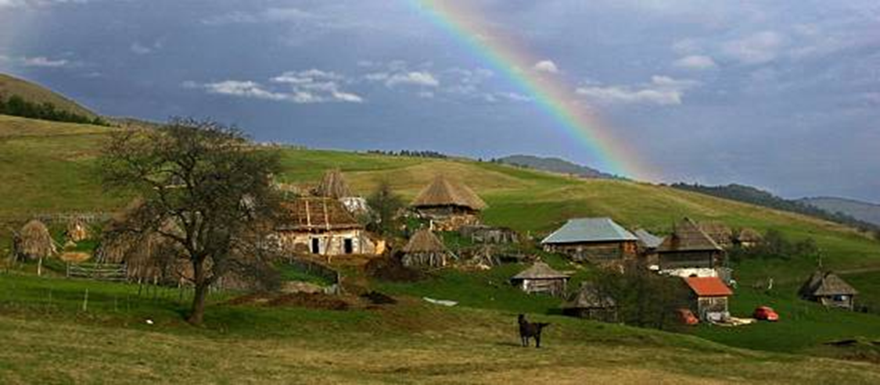
Мера „Инвестиције у физичку имовину пољопривредних газдинстава“
Notes:
11

Slide 12
Notes:
12

Slide 13
СПЕЦИФИЧНИ КРИТЕРИЈУМИ ПРИХВАТЉИВОСТИ ПО СЕКТОРИМА
Notes:
13

Slide 14
Производња млека
Пољопривредна газдинства са 20 до 300 крава:
Инвестиције у изградњу/реконструкцију и/или у опрему:
за штале за музне краве, укључујући опрему за објекте за производњу млека, опрему за мужу, опрему за хлађење млека и складишне објекте на газдинству,
у објекте и опрему за управљање отпадом, третман отпадних вода, као и опрему за спречавање загађења ваздуха,
складишне капацитете за стајњак, укључујући специфичну опрему за објекте за манипулацију и коришћење сточне хране и стајњака;
Инвестиције у пољопривредну механизацију (укључујући тракторе до 100 kW) и опрему;
Инвестиције у производњу енергије из обновљивих извора на газдинству.
Пољопривредна газдинства са преко 300 крава:
Изградња/реконструкција капацитета за складиштење стајњака и/или набавка специфичне опреме и механизације за манипулацију и коришћење стајњака;
Инвестиције у производњу енергије из обновљивих извора на газдинству.
Notes:
14

Slide 15
Производња меса
Пољопривредна газдинства са 20 до 1.000 говеда/150 до 1.000 оваца или коза/ 100 до 10.000 свиња/ 4.000 до 50.000 бројлера
Инвестиције у изградњу/реконструкцију и/или опрему за:
штале,
објекте за управљање отпадом, третман отпадних вода, опрему за спречавање загађења ваздуха,
складишне капацитете за стајњак, укључујући специфичну опрему за објекте за манипулацију и коришћење сточне хране и стајњака,
специјализована опрема за транспорт стајњака;
Улагање у опрему и механизацију (укључујући тракторе до 100 kW);
Инвестиције у производњу енергије из обновљивих извора на газдинству.
Пољопривредна газдинства са преко 1.000 говеда, оваца или коза/ преко 10.000 свиња/ преко 50.000 бројлера по турнусу
Изградња/реконструкција капацитета за складиштење стајњака и/или набавка специфичне опреме и механизације за манипулацију и коришћење стајњака;
Инвестиције у производњу енергије из обновљивих извора на газдинству.
Notes:
15

Slide 16
Остали усеви (житарице, уљарице, шећерна репа)
Пољопривредна газдинства са 2 до 50 ha земљишта под усевима:
Куповина трактора (до 100 kW), машина , осим комбајна;
Изградња складишних објеката и опрема.
Пољопривредна газдинства са 50 до 100 ha земљишта под усевима:
Куповина механизације и машина за пољопривредну производњу (осим комбајна);
Изградња складишних објеката и опреме.
Пољопривредна газдинства са преко 100 ha земљишта под усевима:
Изградња, проширење, реновирање, модернизација и опремање складишних капацитета.
Notes:
16

Slide 17
Производња воћа и поврћа
Пољопривреда газдинства са 2-20 ha јагодичастог воћа и 5-100 ha другог воћа:
Куповина трактора (до 100 kW), машине и опреме;
Изградња/проширење/реновирање/модернизација пластеника или стакленика, као и набавка опреме и/или материјала за производњу воћа, цвећа и расада;
Инвестиције у изградњу и/или реконструкцију и/или у опрему за објекте за складиштење воћа; укључујући УЛО хладњаче;
Инвестиције у системе за заштиту воћњака од града (укључујући рачунарску опрему);
Улагање у системе за наводњавање користећи: подземне воде (вода из извора или врела), и површинске воде (повлачења из река, језера и акумулација), укључујући пумпе, цеви, вентиле и прскалице.
Пољопривредна газдинства са 0,5 ха пластеника/стакленика, или 0,5–50 ha отвореног простора за производњу поврћа:
Куповина трактора (до 100 kW), машине и опрема;
Изградња/проширење/реновирање/модернизација пластеника/стакленика, као и набавка опреме и/или материјала за производњу поврћа, цвећа и расада;
Инвестиције у системе за наводњавање (отворено поље) поврћа користећи подземне и површинске воде;
Инвестиције у изградњу/реконструкцију/опрему за објекте за складиштење поврћа; укључујући УЛО хладњаче;
Изградња система за наводњавање, укључујући пумпе, цеви, вентилe и прскалицe.
Notes:
17

Slide 18
Прихватљиви трошкови
Изградња или унапређење непокретне имовине до њене тржишне вредности;
Куповину нових машина и опреме, укључујући компјутерске програме, до њихове тржишне вредности;
Општи трошкови, као што су трошкови: архитекте, инжењера, других консултаната; студија изводљивости; стицање патентних права и лиценци; све до износа од 12% дозвољених трошкова;
Висина прихватљивих трошкова за израду бизнис плана (до милион евра - 5%, од 1-3 милиона - 4%, преко 3 милиона - 3%);
Оправдани трошкови се одређују без ПДВ;
Инвестиције не могу значајно да се мењају у року од 5 година од коначне исплате од стране ИПАРД агенције.
Notes:
18

Slide 19
Интензитет помоћи и стопа дорпиноса ЕУ
Интензитет помоћи износи до:
60% укупних прихватљивих трошкова,
65% за младе пољопривреднике (млађи од 40 година у тренутку подношења пријаве),
70% у планинским областима.
Минимални и максимални износ повраћаја средстава по секторима је следећи:
За воће, поврће и остале усеве:
мин. 5.000 евра, макс. 700.000 евра;
За сектор млека и меса:
мин. 5.000 евра, макс. 1.000.000 евра
Корисник може добити подршку максимално 1,5 милиона евра јавне помоћи из ИПАРД II програма.
Notes:
19

Slide 20
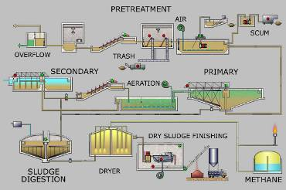
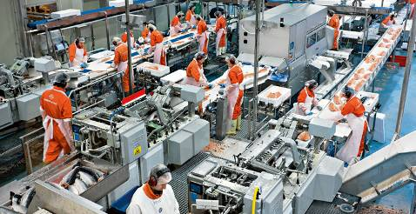
Мера
„Инвестиције у физичку имовину за прераду и маркетинг пољопривредних производа и производа рибарства“
Notes:
20

Slide 21
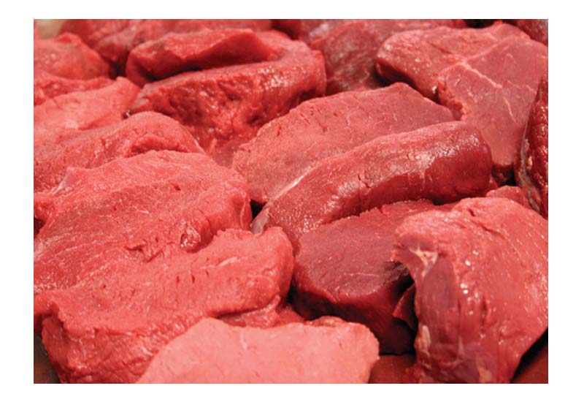
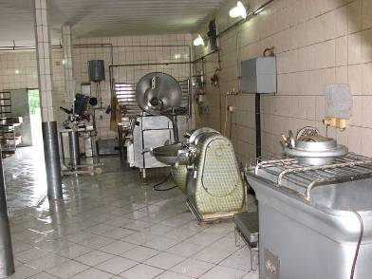
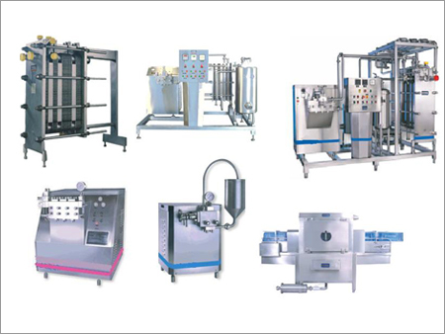
Приоритетни сектори за улагања у прераду и маркетинг:
Млеко и млечни производи,
Месо и производи од меса,
Сектор воћа и поврћа
Notes:
21

Slide 22
СПЕЦИФИЧНИ КРИТЕРИЈУМИ ПРИХВАТЉИВОСТИ

Slide 23
Прерада млека и маркетинг
Корисник мора бити регистрован у Регистру привредних субјеката, у складу са Законом о ветеринарству (Сл. гласник РС, бр. 91/2005, 30/2010 и накнадне измене);
Корисник мора имати просечан дневни капацитет од 3.000 - 100.000 литара прикупљеног млека у последњој пословној години пре подношења пријаве.
Прерада меса и маркетинг
Корисници морају бити регистровани у Регистру привредних субјеката, у складу са Законом о ветеринарству (Сл. гласник РС, бр. 91/2005, 30/2010 и накнадне измене);
Кланице са минималним капацитетом осам радних сати за 10 говеда, 50 свиња, оваца или коза, или 5.000 јединки живине.
Прерада воћа и поврћа и маркетинг
Само микро, мала и средња предузећа су прихватљиви корисници, дефинисано у члану 6. Закона о рачуноводству РС (СГ РС 62/2013).

Slide 24
Прихватљиви трошкови
Изградња или унапређење непокретне имовине, до њене тржишне вредности;
Куповина нових машина и опреме, укључујући компјутерске програме, до њихове тржишне вредности;
Општи трошкови, као што су трошкови: архитекте, инжењера, других консултаната; студија изводљивости; све до износа од 12% трошкова;
Висина прихватљивих трошкова за израду бизнис плана (до милион евра - 5%, од 1-3 милиона - 4%, преко 3 милиона - 3%);
Оправдани трошкови се одређују без ПДВ;
Инвестиције не могу значајно да се мењају у року од 5 година од коначне исплате од стране ИПАРД агенције.

Slide 25
Висина помоћи – удео јавне подршке
Интензитет помоћи:
50% укупних прихватљивих трошкова, или
Инвестиције које се односе на складиштење отпада максимални интензитет помоћи може бити већи за 10% (максимум 60%)
Минимални и максимални износи повраћаја средстава
Прерада млека (мин. 10.000 €; макс. 2.000 .000 €);
Прерада меса (мин. 20.000 €; макс. 1 000 000 €);
Прерада воћа и поврћа (мин. 10.000 €; макс. 1 000.000 €).
Корисник не може да прими више од 2 милиона евра јавне подршке у оквиру ИПАРД II програма.

Slide 26
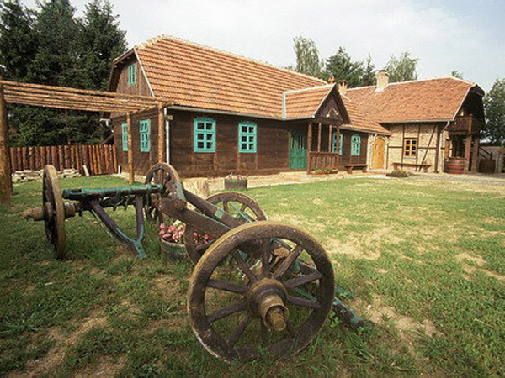
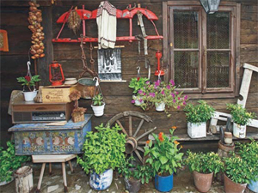
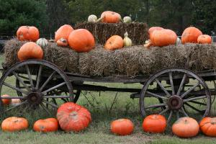
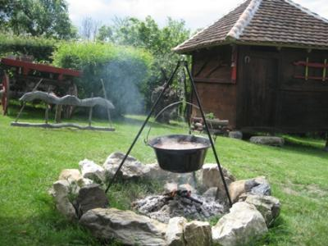
Мера „Диверзификација пољопривредних газдинстава и развој пословања“

Slide 27
Ко може да конкурише?
Регистровани пољопривредници или чланови пољопривредног газдинства који се баве пољопривредним или непољопривредним активностима на селу;
Микро и мала приватна правна лица из руралних подручја – у складу са Законом о рачуноводству РС (СГ РС бр. 62/2013 и његове накнадне измене).
Специфични критеријуми прихватљивости
Максималан број лежајева је ограничен на 30 лежајева по регистрованом кориснику.

Slide 28
Прихватљиви трошкови
Изградња и унапређење непокретне имовине;
Куповина нове опреме и намештаја, укључујући и специјалну опрему и намештаја за особе са инвалидитетом и за децу;
Куповина нових машина и опреме за унапређење понуде туристичког места у туристичке и гастрономске сврхе, укључујући ИТ хардвер и софтвер до њихове тржишне вредности;
Инвестиције у објекте за рекреацију као што су игралишта (спољни и унутрашњи простори) и опрема;
Општи трошкови, као што су хонорари архитектама, инжењерима и другим консултантима, студије изводљивости, стицање патентних права и лиценци до границе од 12% од укупних прихватљивих трошкова, од којих су трошкови бизнис планова до 5 %, али не више од 2.000 евра.
Инвестиција у обновљиве изворе енергије на пољопривредном газдинству (изградња, инсталација и опремање), за сопствене потребе, мора бити део пројекта за туризам.

Slide 29
Висина помоћи – удео јавне подршке
Интензитет помоћи:
износи до 65% вредности инвестиције (укупних прихватљивих трошкова);
Корисници могу да пријаве више од једног пројекта у током трајања ИПАРД II програма.
Апликација за наредни инвестициони пројекат може се поднети након финализације (коначне исплате) претходног пројекта.

Slide 30
Минимални и максимални износи укупних прихватљивих инвестиција
Минимални износ повраћаја средстава је 5.000 евра;
Максимални износ повраћаја средстава је 300.000 евра;
Корисник може добити максималну подршку од 400.000 евра јавне подршке из ИПАРД II програма.

Slide 31
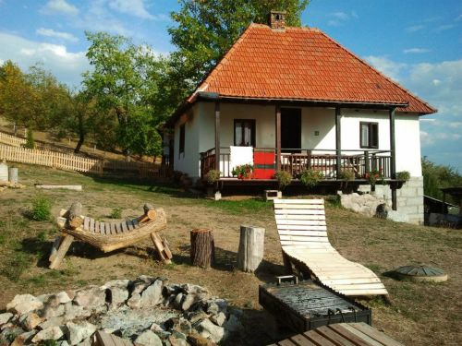
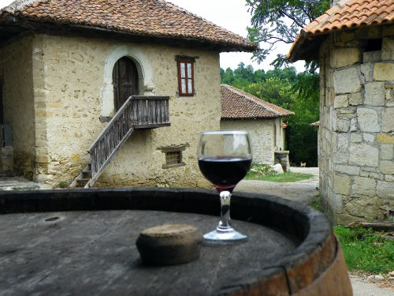
Мера Спровођење локалних стратегија руралног развоја - LEADER приступ

Slide 32
Агро - еколошке мере – органска пољопривреда и климатске мере

Slide 33
Неприхватљиви трошкови
Порези, укључујући ПДВ;
Царинске увозне дажбине, или неке друге дажбине;
Куповина, закуп или лизинг земљишта и постојећих објеката;
Новчане казне и трошкови парничног поступка;
Половне машине и опрема;
Банкарски трошкови, трошкови конверзије, трошкови гаранција;
Доприноси у натури;
Куповина животиња, једногодишњих биљака и њихово сађење;
Одржавање, амортизација и трошкови најма.

Slide 34
ХВАЛА НА ПАЖЊИ!
Notes:
34

